Slide 1
Формирование универсальных учебных действий у обучающихся в процессе организации и реализации проектной и учебно – исследовательской деятельности. руководитель проекта учитель географии 1 категории Рощина М.Н.

Slide 2
Исследовательский проект по географии «Вулканы Земли»

Slide 3
Цель проекта: дать представление о вулканах. Показать крупные литосферные плиты, складчатые области; объяснить существенные признаки понятия “плита”, прогнозировать изменение очертаний суши в результате движения литосферных плит. Оборудование: рисунки учебника, физическая карта Мира, карта “Строение земли и полезные ископаемые, картон, пластилин, ножницы, цветная бумага, картон, карандаши. Тип проекта: исследовательский Задачи проекта: Образовательная – формировать первичные знания о вулканах и гейзерах, изучить строение, типы и географию вулканов, познакомить с причинами и последствиями извержений вулканов. Усвоение учащимися основных знаний, понятий о строении Земли: земная кора, материковая, океаническая. Развивающая – развивать первичные навыки работы, развивать умения самостоятельной и коллективной работы учащихся; Воспитательная –формирование у школьников отношения к планете Земля как к объекту красоты. Проблемная ситуация: Почему в одних районах земного шара их много, а где - то нет совсем?

Slide 4
Видел ли ты когда–нибудь извержение вулкана?
Тебе понадобится:
Банка на 100 -150 мл
Много пластилина
Пачка соды
Гель для мытья посуды
Уксус или лимон

Slide 5
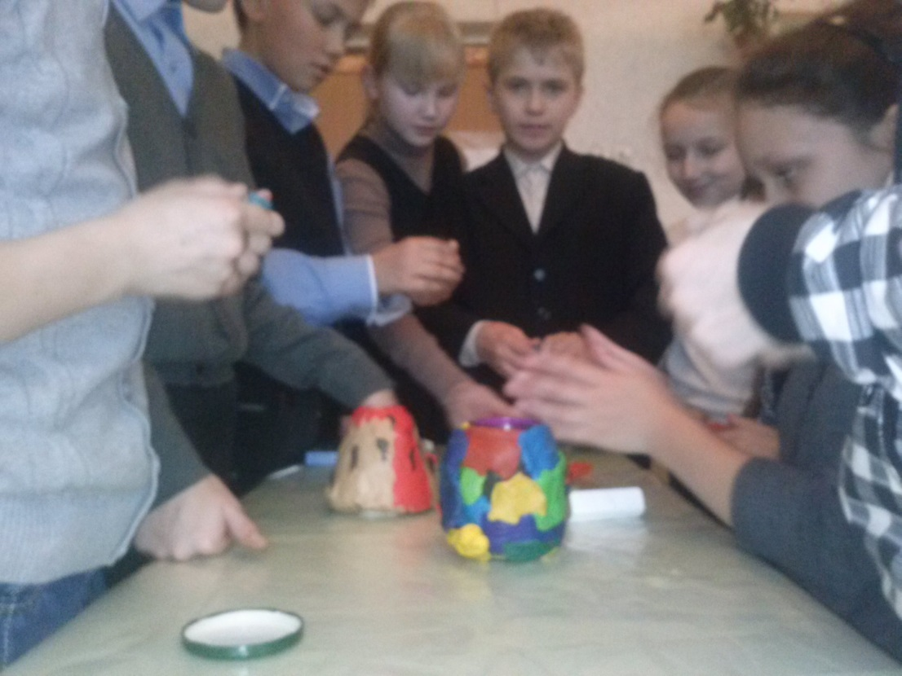
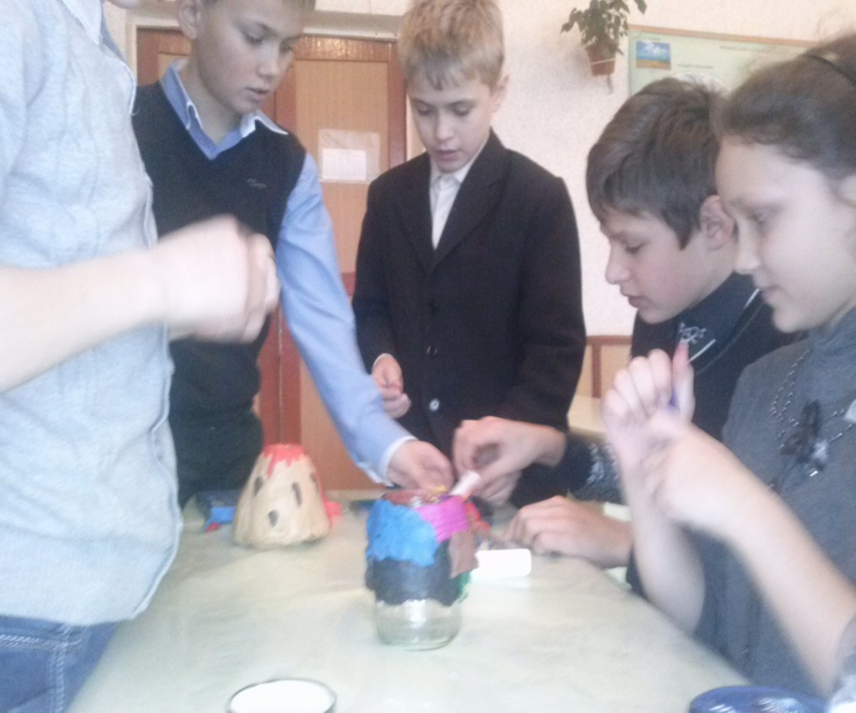
Возьми пластилин и облепи им банку, чтобы получился вулкан. Горлышко оставь открытым. Это будет кратер.

Slide 6
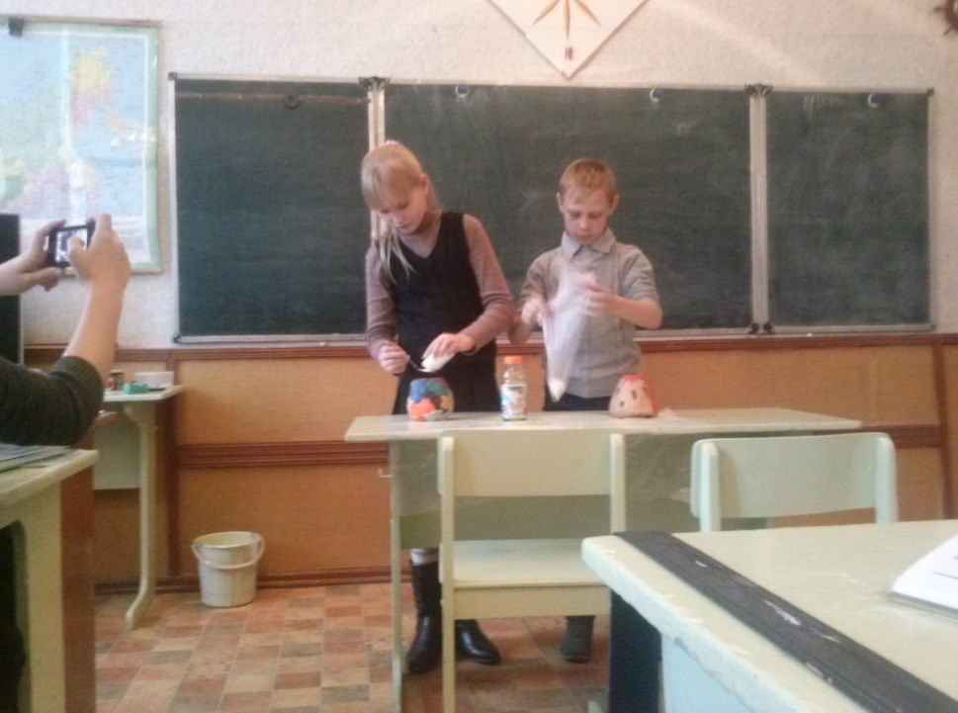
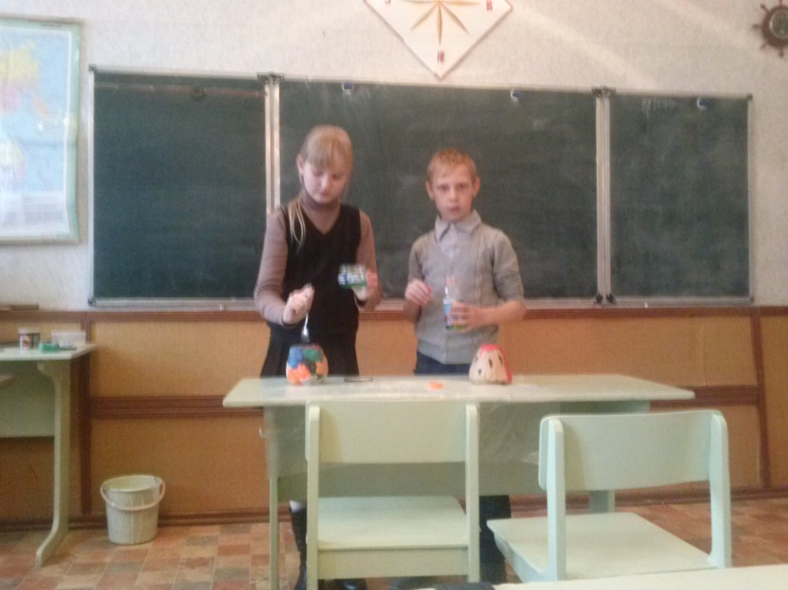
Насыпь в банку столовую ложку питьевой соды, а затем налей столовую ложку жидкости для мытья посуды.

Slide 7
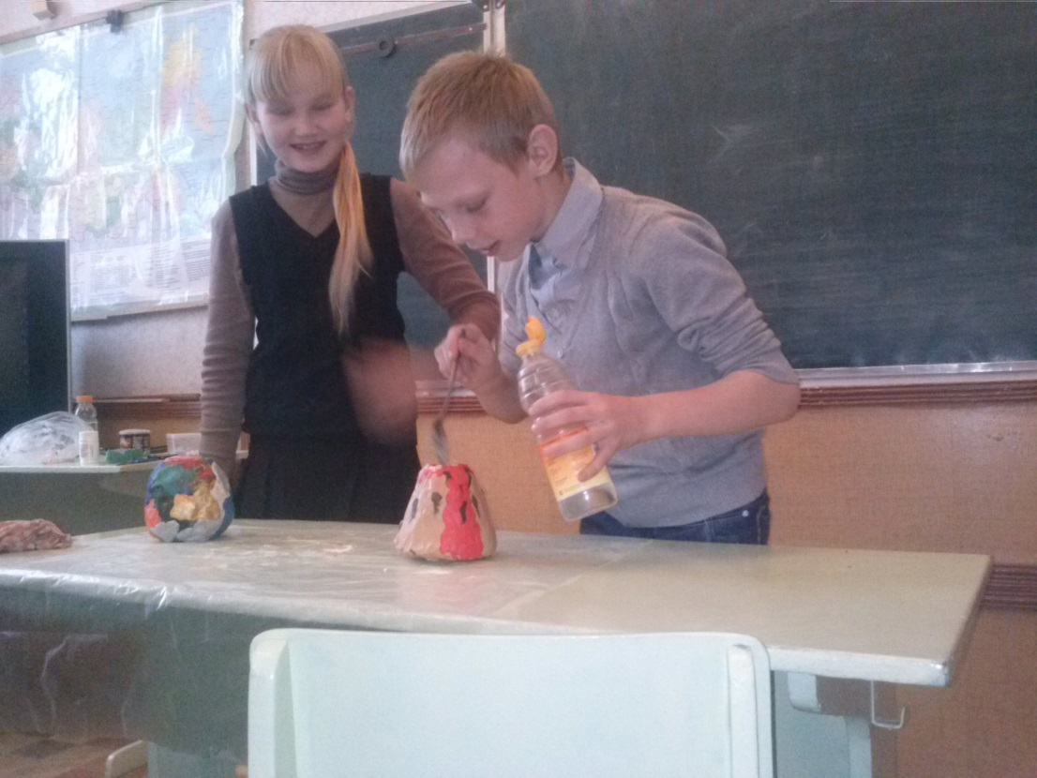
Вылей столовую ложку уксуса. Внимание, береги глаза!

Slide 8
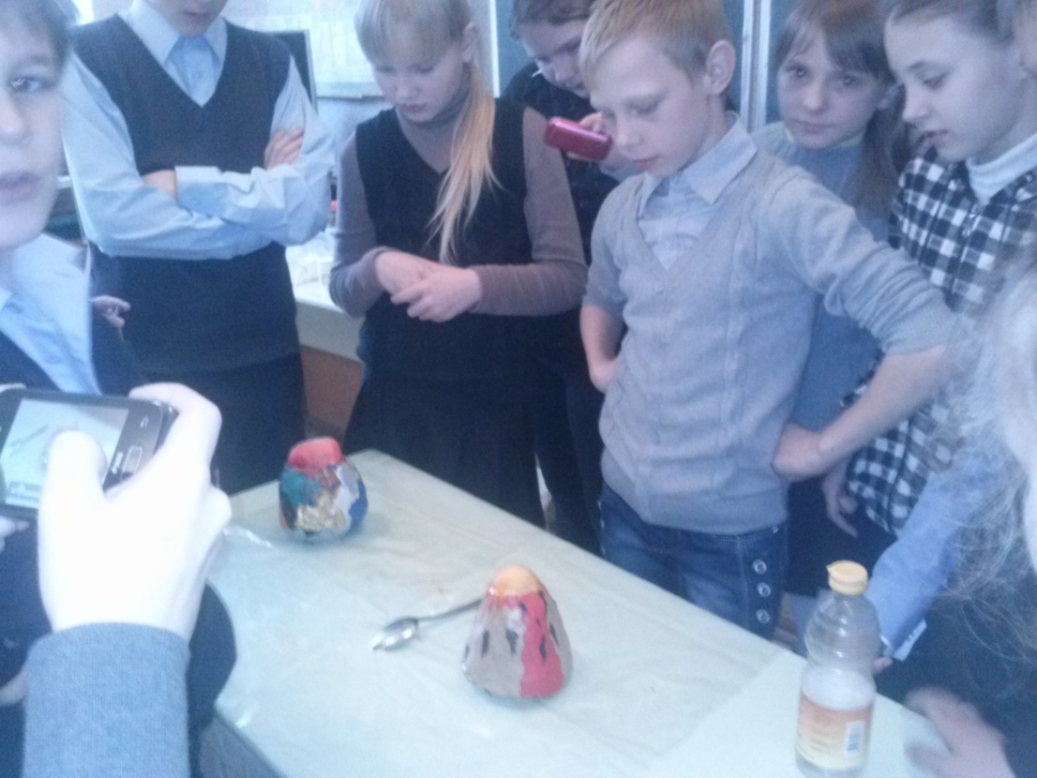
И … ты увидишь извержение вулкана!

Slide 9
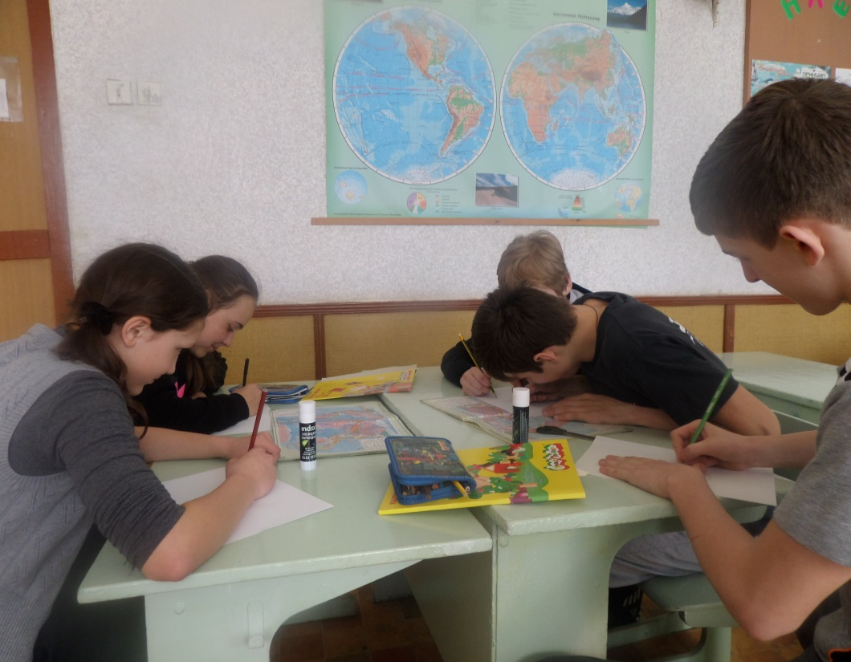
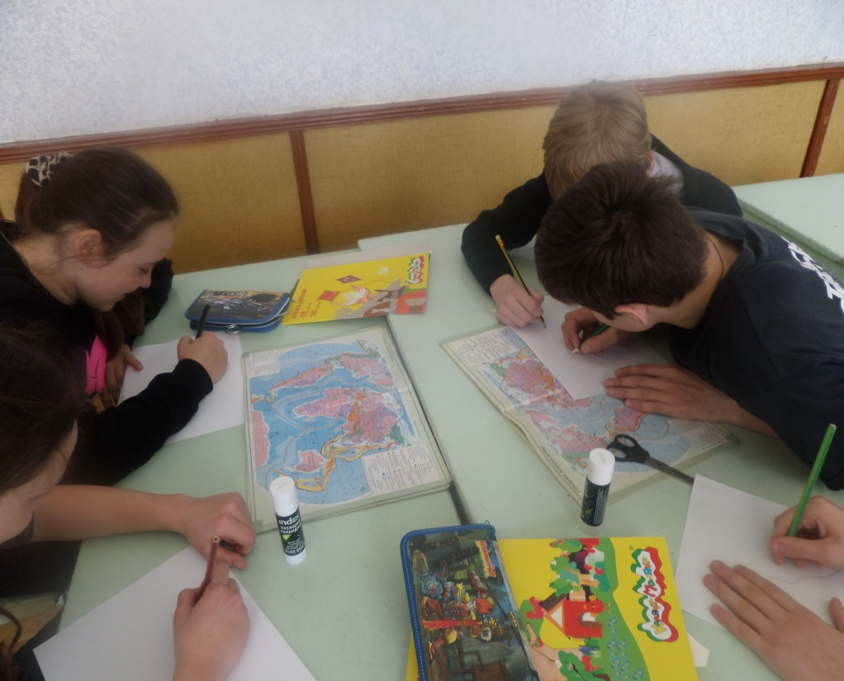
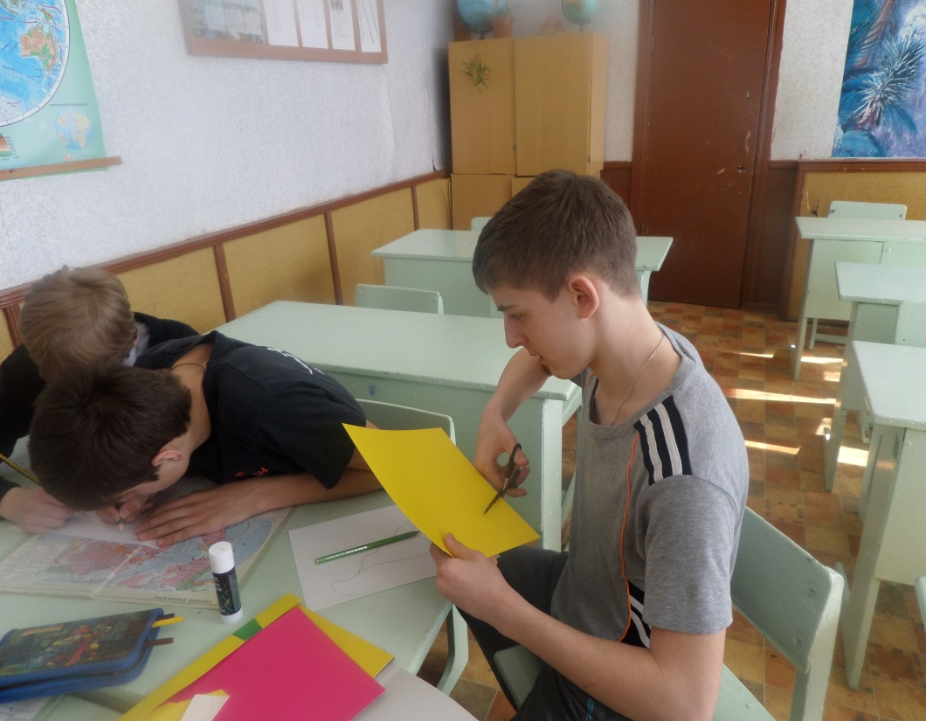
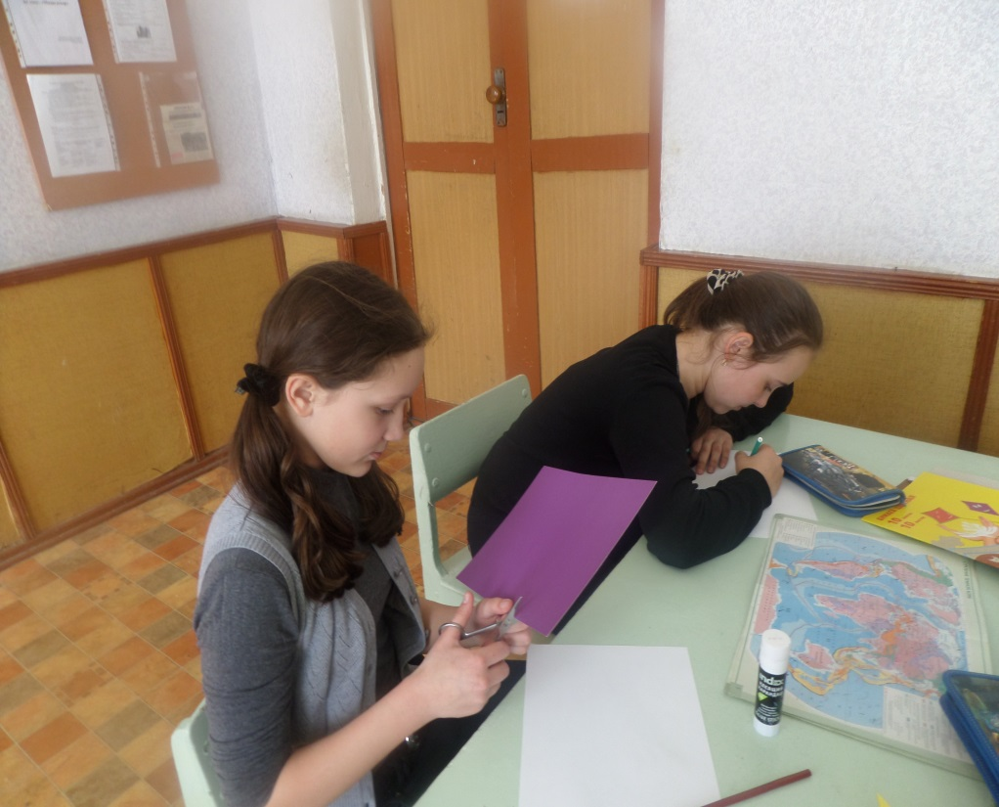
Создание модели земной коры

Slide 10
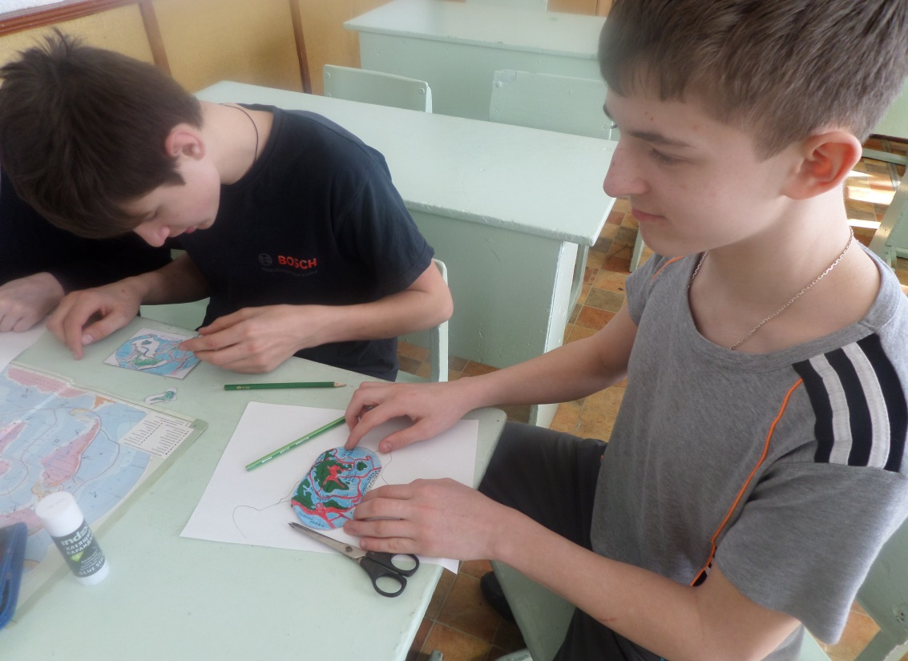
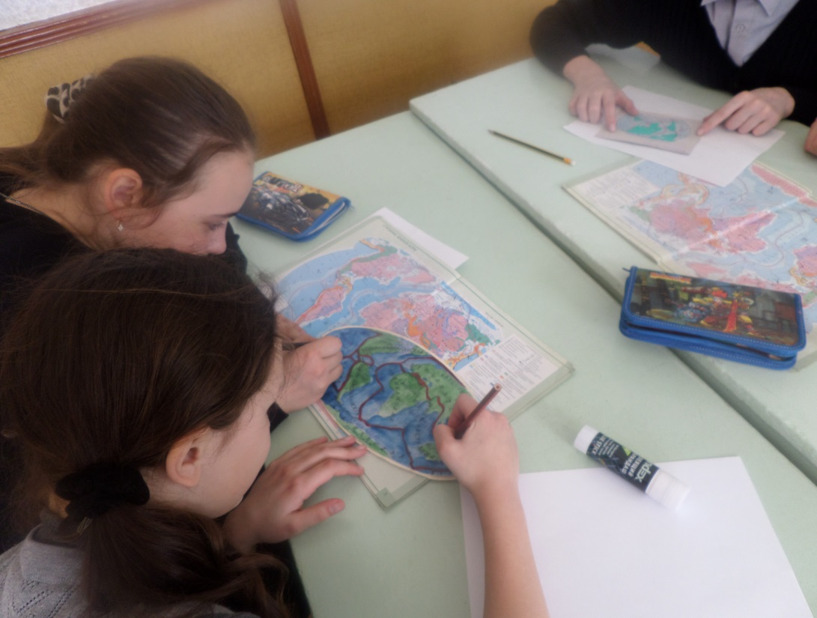
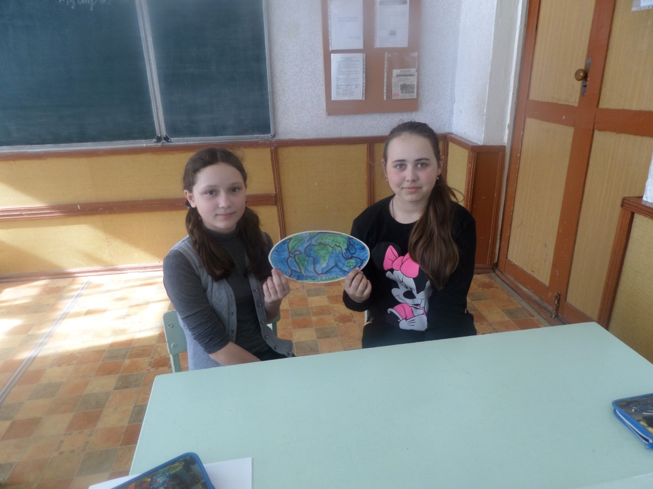
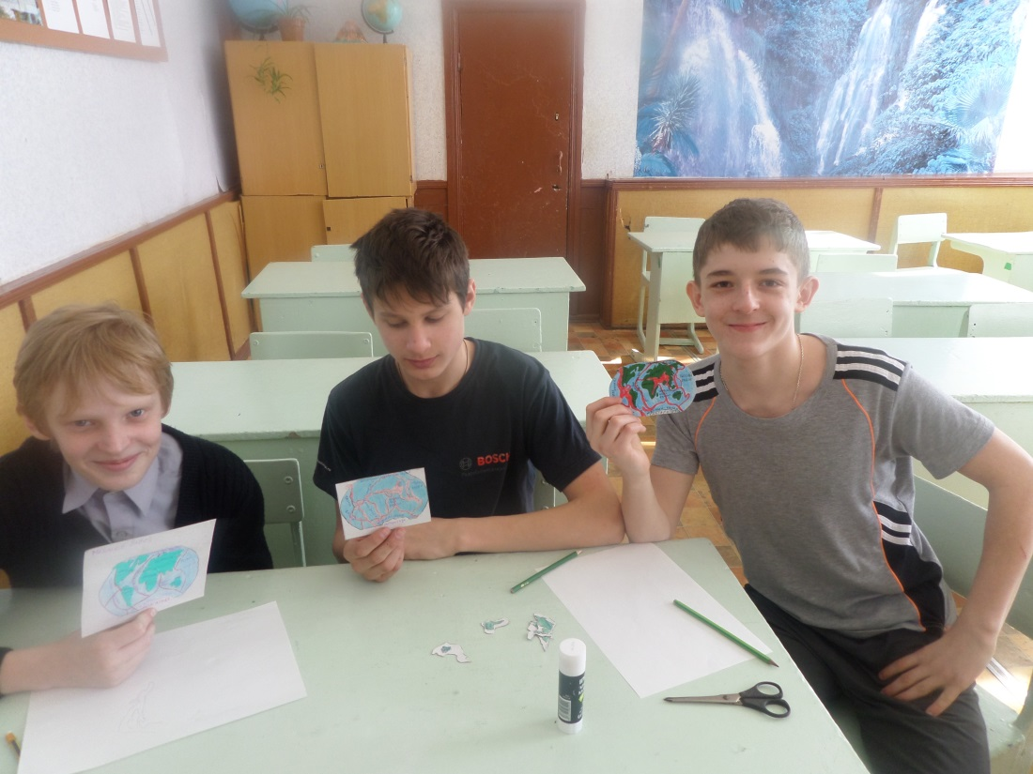

Slide 11
Исследовательский проект по географии «Погода и метеорологические наблюдения»

Slide 12
Цель проекта: провести метеорологические наблюдения. Систематизировать знания о погоде, полученные на уроках географии. Оборудование: учебник, картон, цветная бумага, ножницы, бутылки, коробки, карандаши. Тип проекта: исследовательский Задачи проекта: Обучающая: сформировать понятия: «погода», «флюгер», «гигрометр», «осадкомер». Развивающая: продолжить формировать навыки работы со схемами и рисунками. Воспитывающая: способствовать формировать интерес у учащихся к изучению атмосферы, развитие коммуникативных навыков работы в группе. Проблемная ситуация: В процессе реализации проекта участники будут решать проблему: почему важно владеть умением прогнозировать погоду; как самим вести метеорологические наблюдения, фиксировать данные наблюдений, искать различные источники прогнозов погоды.

Slide 13
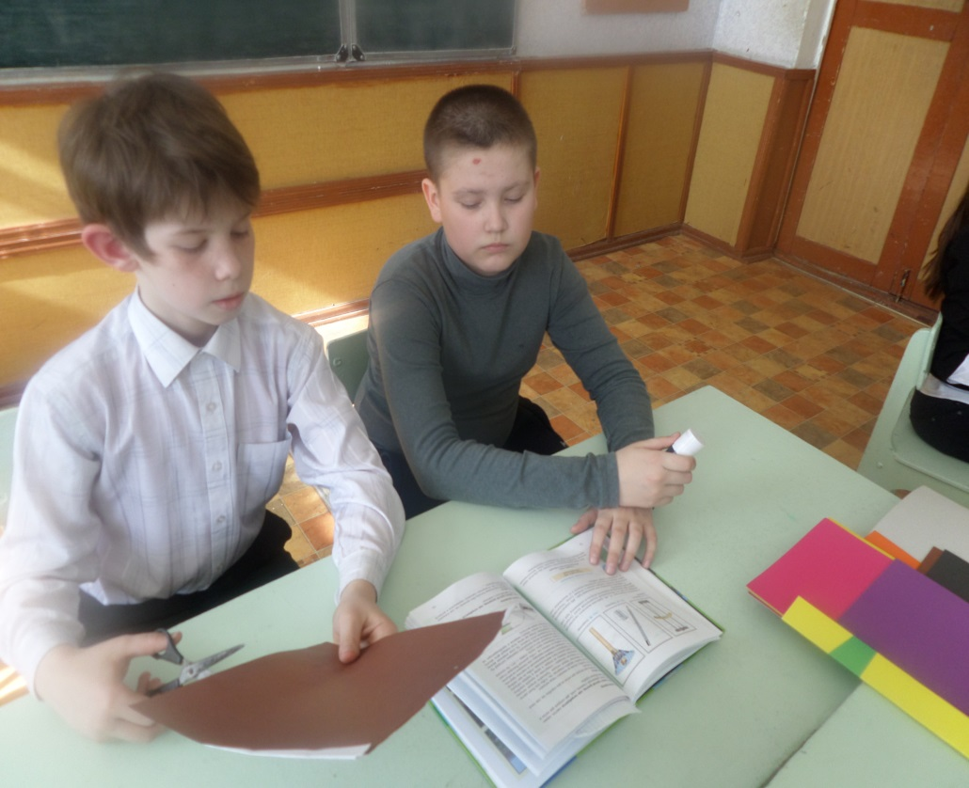
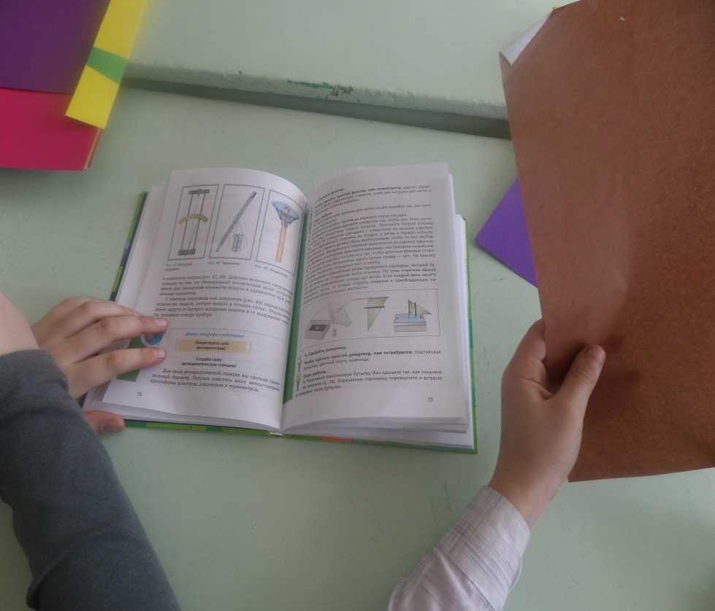
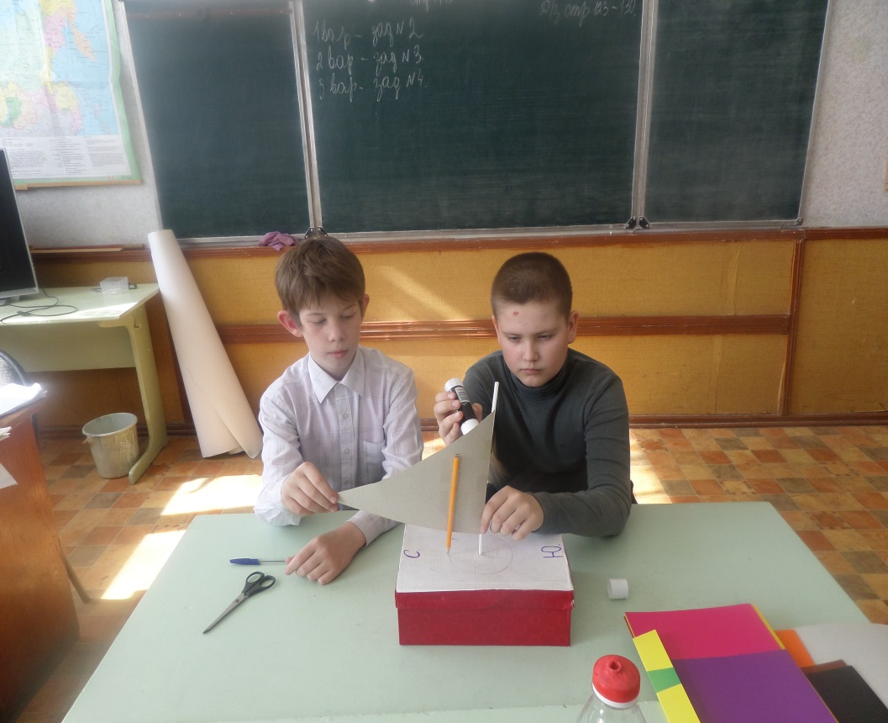
Создание модели флюгера

Slide 14
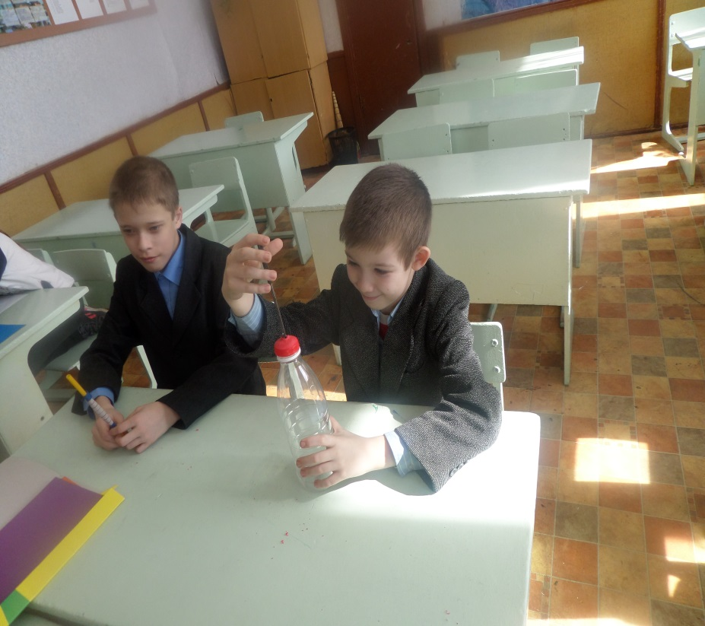
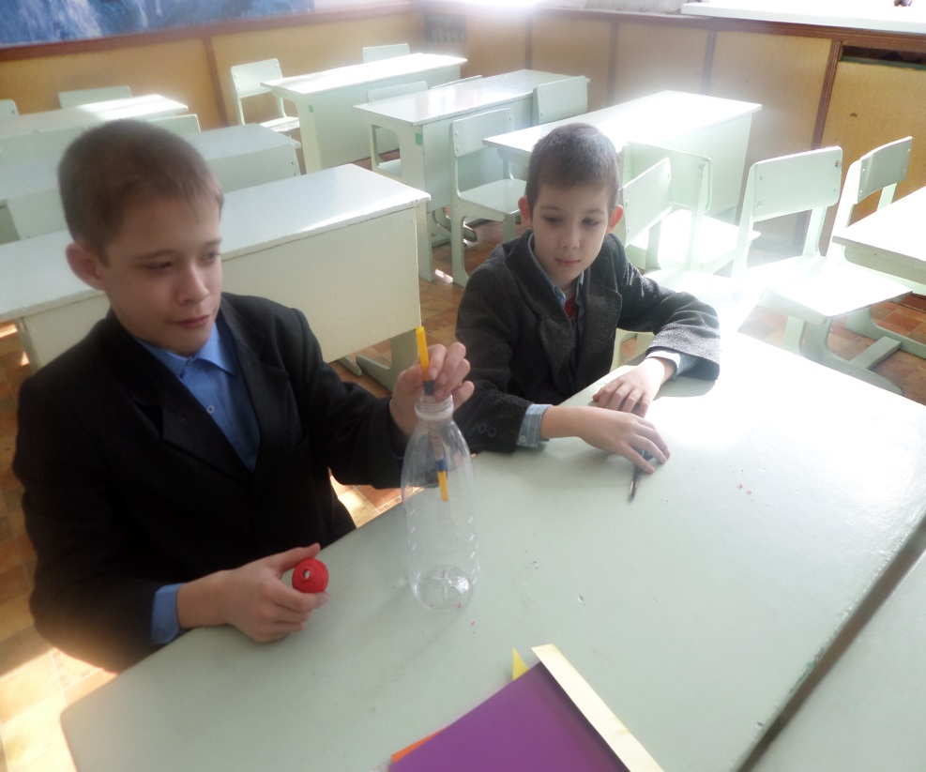
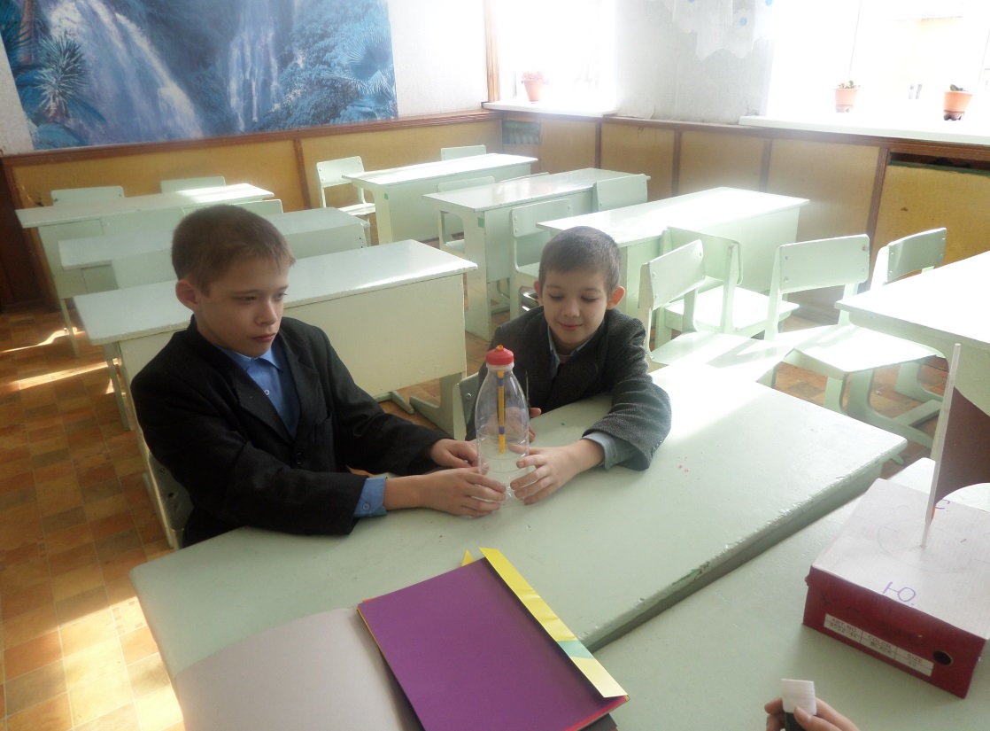
Создание модели термометра

Slide 15
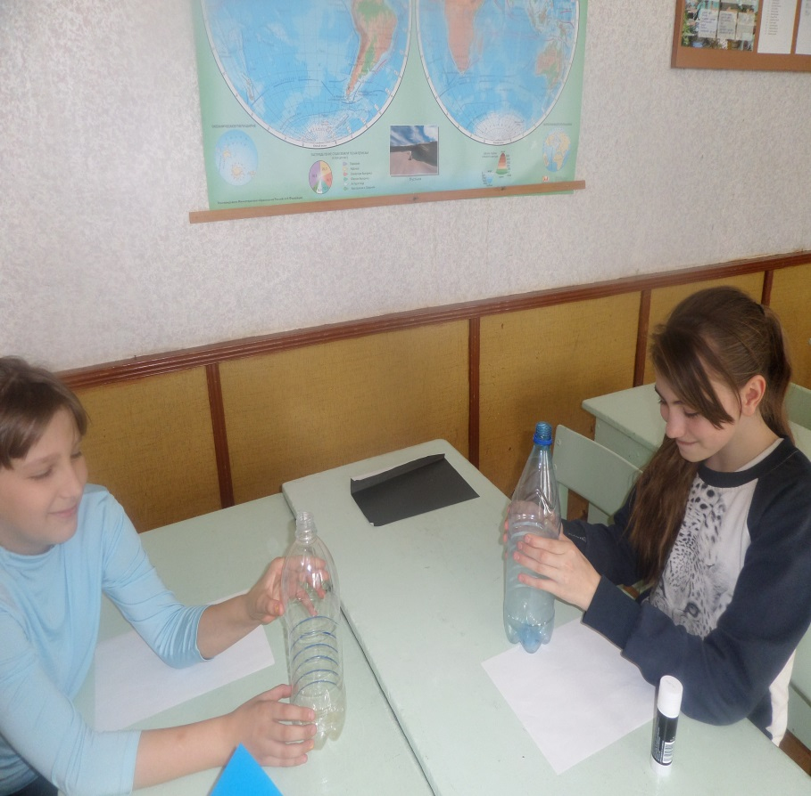
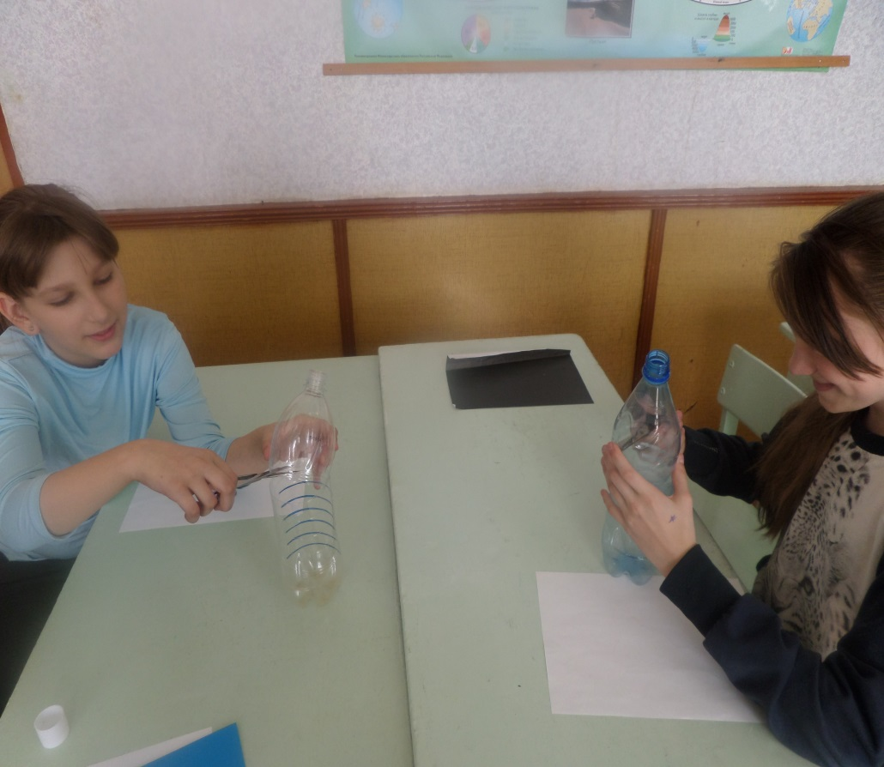
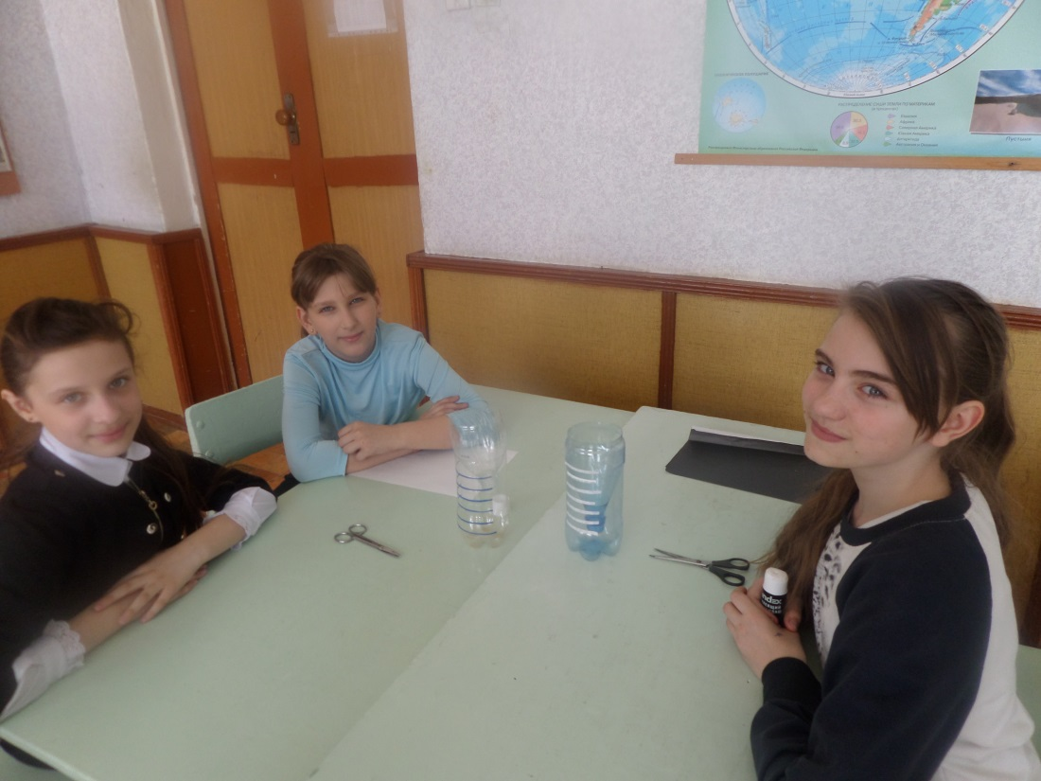
Создание модели осадкомера

Slide 16
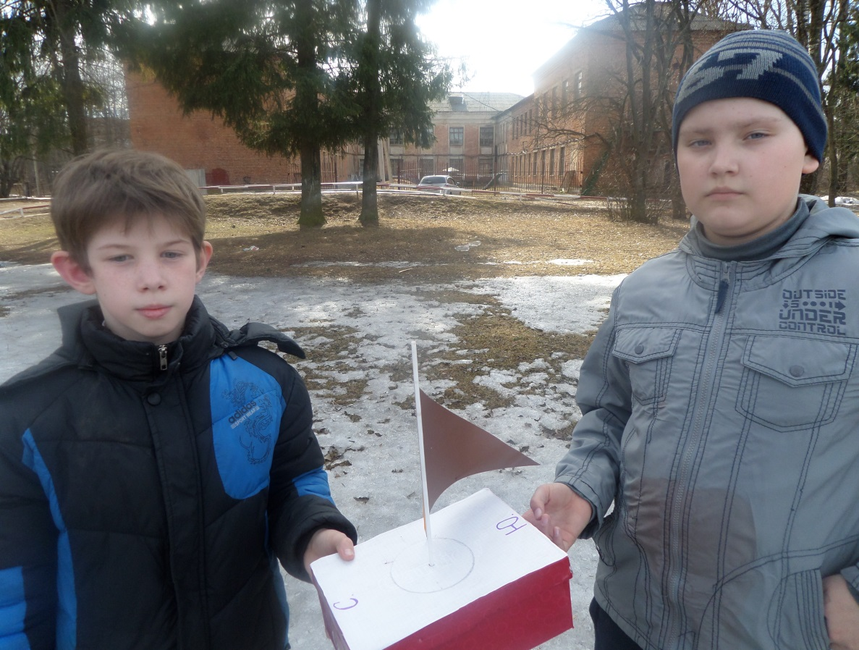
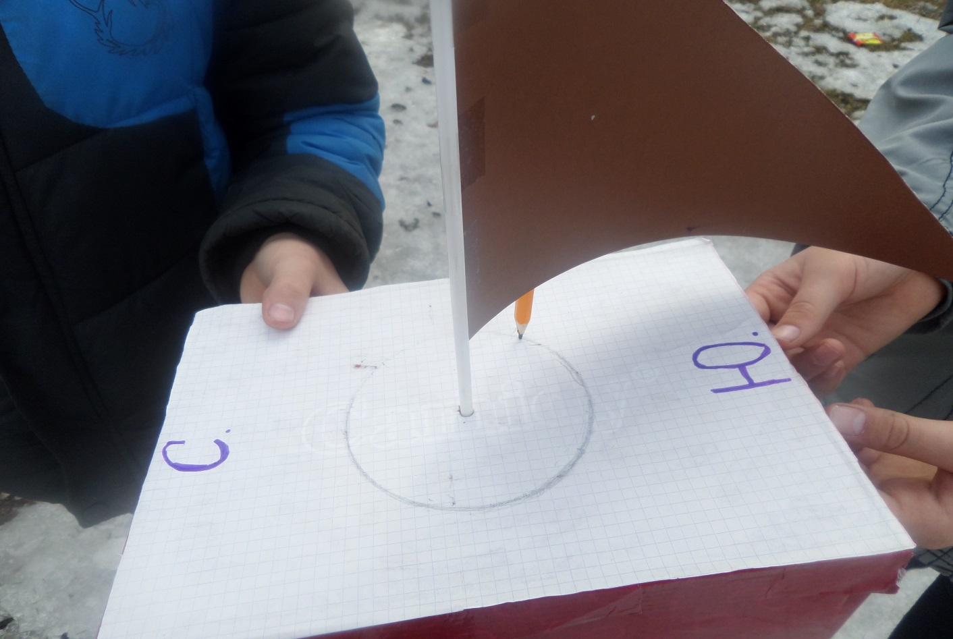
Итоги работы

Slide 17
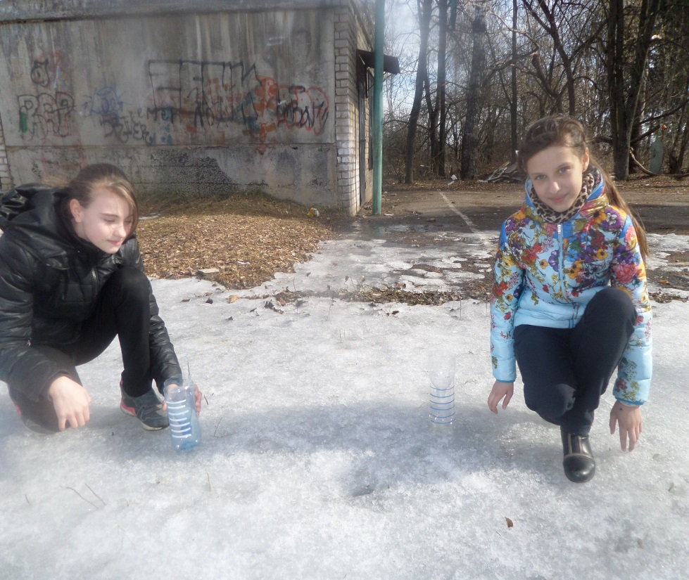
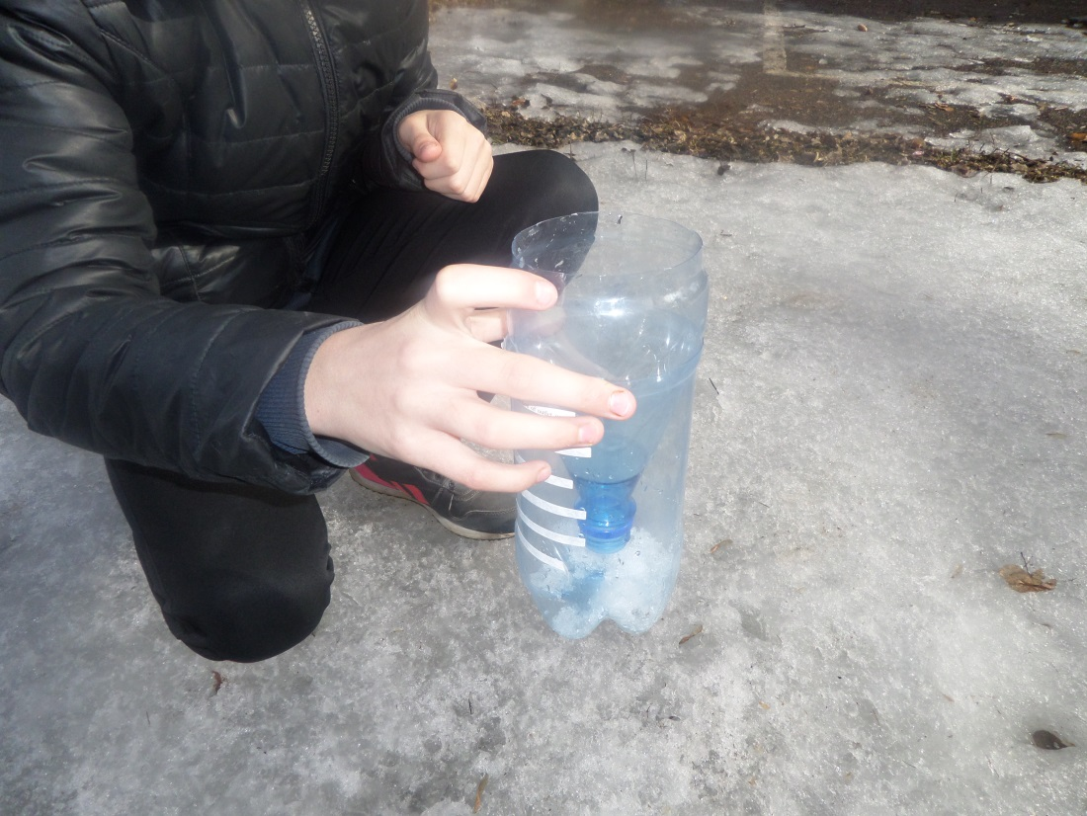
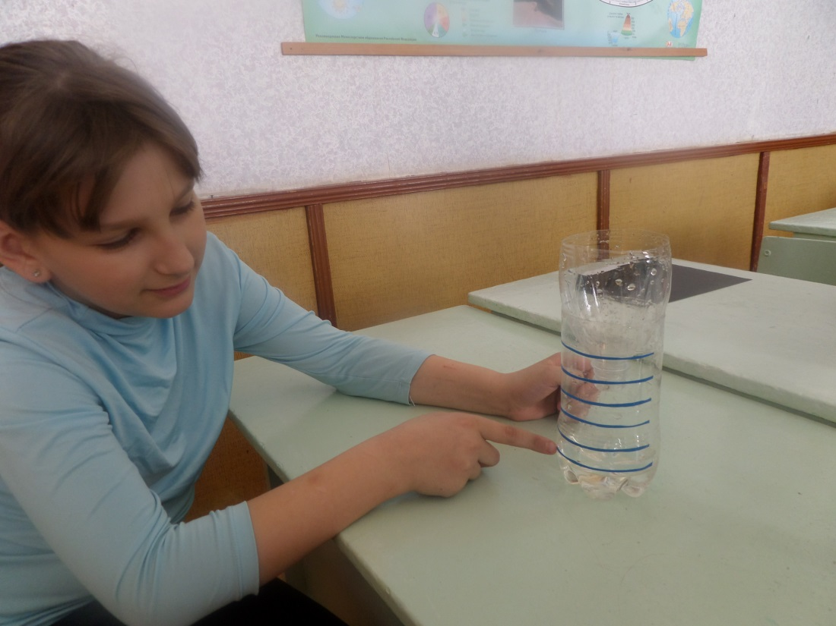

Slide 18
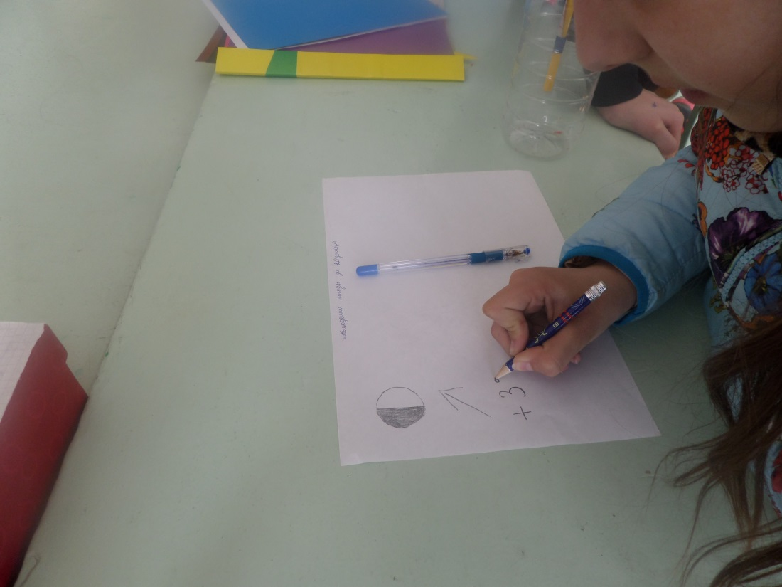
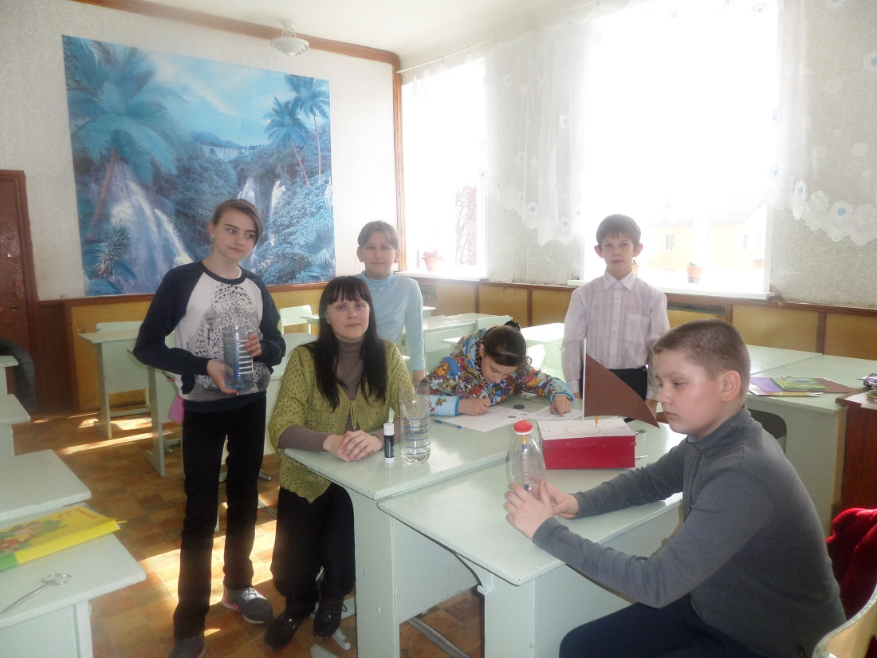
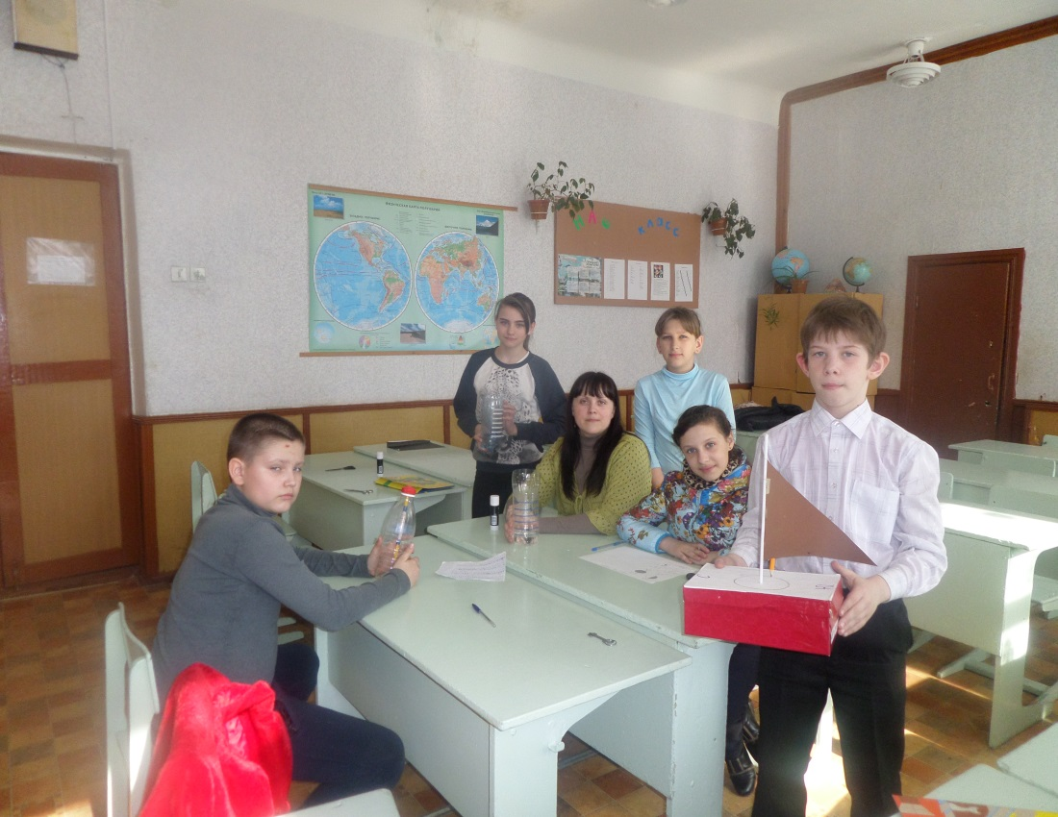

Slide 19
СПАСИБО ЗА ВНИМАНИЕ

